Slide 1
Правила дорожного движения
ПДД

Slide 2
Везде существуют правила, которые надо соблюдать, чтоб сохранить жизнь. Одними из них являются «ПДД», что переводится как «Правила дорожного движения».

Slide 3
Дорога является одним из самых опасных мест, которое угрожает жизни людей. Ежегодно на дороге погибает около 3340000 тысяч человек по всему миру. Виноваты как пешеходы, так и водители. Для того чтобы дорога была безопасной, были созданы правила движения водителей и пешеходов.

Slide 4
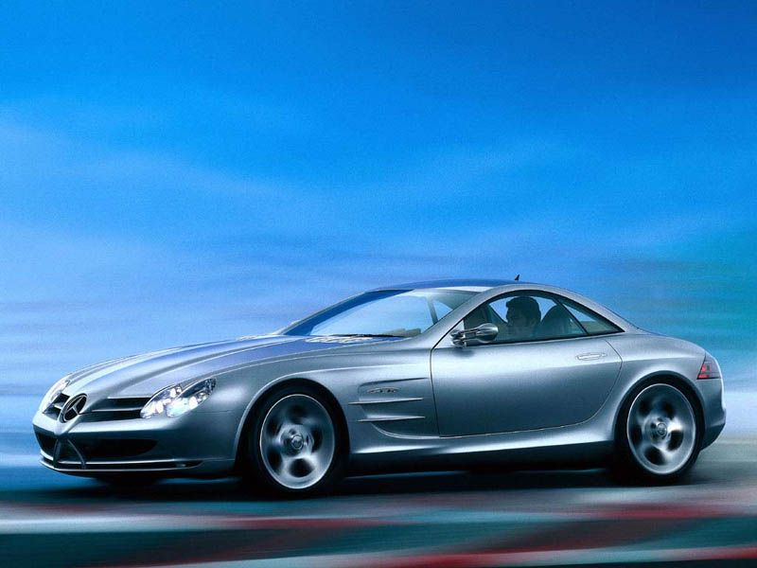
Водители
Для управления автомобилем водителю нужно быть внимательным и осторожным. Особенно на крупных трассах, где слишком оживлённое движения. Для автомобилистов создано много требований и правил, которые они обязаны соблюдать. Мало добросовестных водителей.

Slide 5
Основные требования к водителю за рулём. Водитель должен:
Быть трезвым за рулём
Пристегнуться
Не разговаривать по телефону за рулём
Пропускать пешеходов на пешеходе
Соблюдать сигналы светофора
Не пересекать сплошную линию
Не выезжать на встречную полосу
И ещё много правил, которые также не обходимы
За все нарушения ГАИ имеет право взять штраф и даже отобрать права.

Slide 6
Пешеходы
Пешеходы тоже обязаны соблюдать правила, их меньше, чем у водителей, но они очень важны. Из-за нарушений пешеходов происходит 20% аварий.
Штрафы за нарушения пешеходов меньше, чем у водителей.

Slide 7
Основные правила для пешеходов. Пешеход должен:
Переходить дорогу только через пешеход
Не мешать движению
Соблюдать сигналы светофора

Slide 8
Светофор и его сигналы
Красный свет – дорогу переходить нельзя – идёт движение автомобилей
Жёлтый свет – приготовиться к движению
Зелёный свет – движение разрешено, но всё равно надо быть внимательным

